Slide 1

ΗΛΕΚΤΡΟΝΙΚΑ ΠΑΙΧΝΙΔΙΑ
Εργασία μαθητών της Ε2’ τάξης του Δημοτικού Σχολείου Νίκαιας Λάρισας

Slide 2
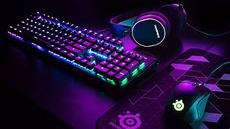
ΤΙ ΕΙΝΑΙ ΤΟ «Ηλεκτρονικό παιχνίδι»
Ο όρος «ηλεκτρονικό παιχνίδι» αναφέρεται σε οποιαδήποτε παιχνίδι παίζεται με τη χρήση κάποιας ηλεκτρονικής συσκευής, όπως ένας ηλεκτρονικός υπολογιστής, μία κονσόλα παιχνιδιών ή ένα κινητό τηλέφωνο και εμπλέκει έναν ή περισσότερους παίκτες σε ένα εικονικό περιβάλλον!!!

Slide 3

ΛΟΓΟΣ ΕΠΙΛΟΓΗΣ ΘΕΜΑΤΟΣ
Τα ηλεκτρονικά παιχνίδια είναι ένας τρόπος διασκέδασης και ενασχόλησης ειδικά στις μέρες μας, εξαιτίας των περιοριστικών μέτρων λόγω της πανδημίας.

Slide 4
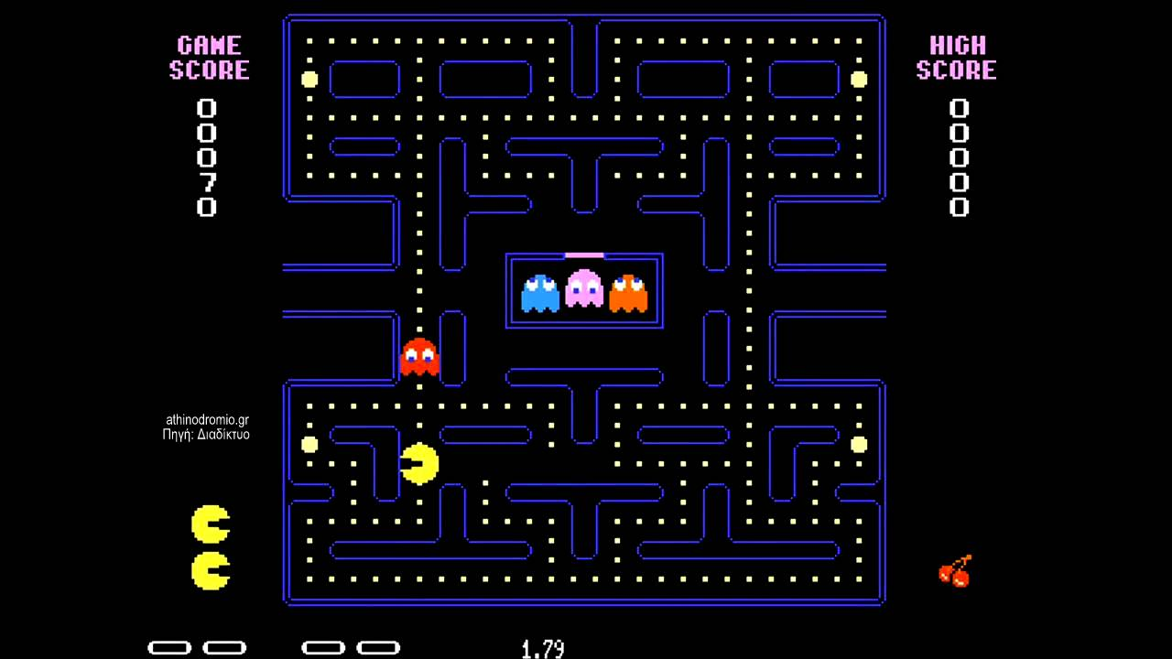
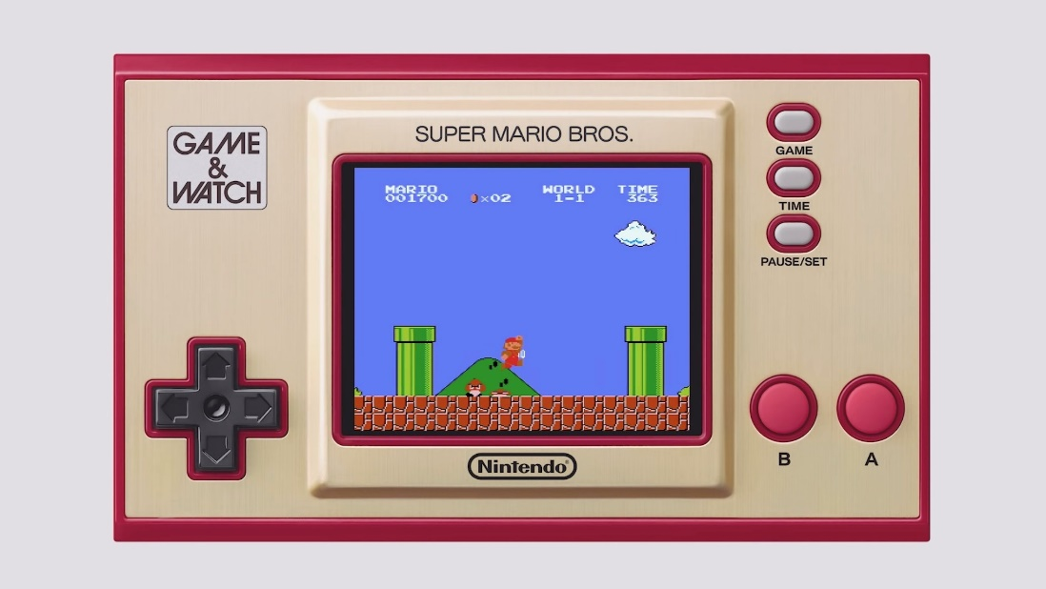
ΙΣΤΟΡΙΚΗ ΕΞΕΛΙΞΗ ΗΛΕΚΤΡΟΝΙΚΩΝ ΠΑΙΧΝΙΔΙΩΝ
Pac-Man
Κυκλοφόρησε για πρώτη φορά στην Ιαπωνία στις 22 Μαΐου 1980.
Super Mario
Κυκλοφόρησε το 1981 από την Nintendo.

Slide 5

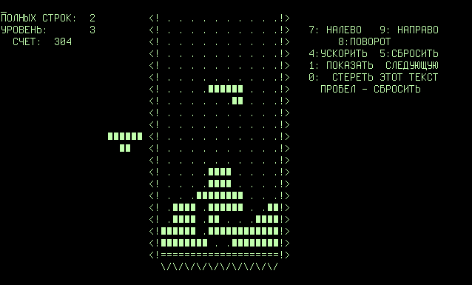
ΙΣΤΟΡΙΚΗ ΕΞΕΛΙΞΗ ΗΛΕΚΤΡΟΝΙΚΩΝ ΠΑΙΧΝΙΔΙΩΝ
Tetris
Ο Ρώσος μαθηματικός Alexey Pajitnov
το δημιούργησε το 1984
Tomb Raider
Η Lara Croft το 1996 γίνεται η πρωταγωνίστρια του παιχνιδιού προτού γίνει ταινία.

Slide 6


ΙΣΤΟΡΙΚΗ ΕΞΕΛΙΞΗ ΗΛΕΚΤΡΟΝΙΚΩΝ ΠΑΙΧΝΙΔΙΩΝ
The Sims
Το πρώτο παιχνίδι ρόλων κυκλοφόρησε το 2000.
Angry Birds
Κυκλοφόρησε το 2009 με μεγάλη επιτυχία.

Slide 7


ΙΣΤΟΡΙΚΗ ΕΞΕΛΙΞΗ ΗΛΕΚΤΡΟΝΙΚΩΝ ΠΑΙΧΝΙΔΙΩΝ
Minecraft
Κυκλοφόρησε το 2010. Παίζεται σε όλες τις κονσόλες και τα κινητά τηλέφωνα.
Pokémon Go
Κυκλοφόρησε το 2016. Είναι το πρώτο παιχνίδι επαυξημένης πραγματικότητας.

Slide 8


ΙΣΤΟΡΙΚΗ ΕΞΕΛΙΞΗ ΗΛΕΚΤΡΟΝΙΚΩΝ ΠΑΙΧΝΙΔΙΩΝ
Fortnite
Κυκλοφόρησε το 2019.
Animal Crossing
Κυκλοφόρησε το 2020.
Τα παιχνίδια αυτά χαρακτηρίζονται για τα εξαιρετικά γραφικά τους.

Slide 9
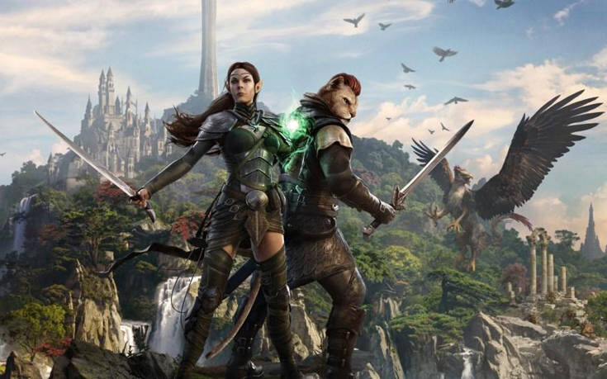

ΚΑΤΗΓΟΡΙΕΣ ΠΑΙΧΝΙΔΙΩΝ
ΔΡΑΣΗΣ ΚΑΙ ΠΕΡΙΠΕΤΕΙΑΣ
ΣΤΡΑΤΗΓΙΚΗΣ

Slide 10

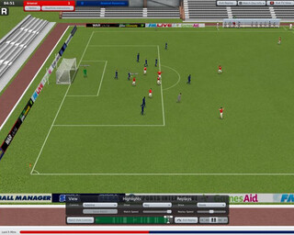
ΚΑΤΗΓΟΡΙΕΣ ΠΑΙΧΝΙΔΙΩΝ
ΕΚΠΑΙΔΕΥΤΙΚΑ
ΑΘΛΗΤΙΣΜΟΥ ΚΑΙ ΑΘΛΗΜΑΤΩΝ

Slide 11
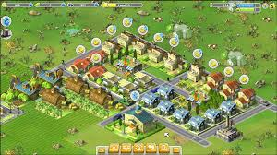
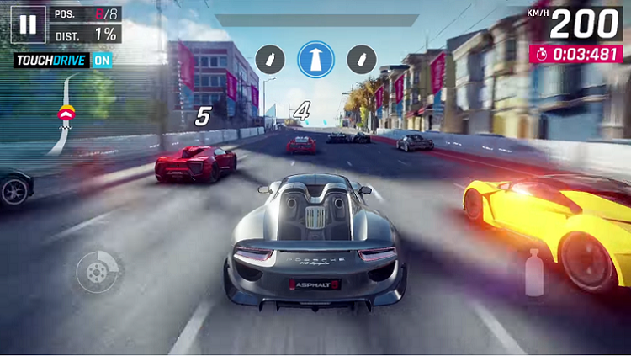
ΚΑΤΗΓΟΡΙΕΣ ΠΑΙΧΝΙΔΙΩΝ
ΡΟΛΩΝ
ΠΡΟΣΟΜΟΙΩΣΗΣ

Slide 12

ΜΕΙΟΝΕΚΤΗΜΑΤΑ

Slide 13
ΜΕΙΟΝΕΚΤΗΜΑΤΑ
Τα ηλεκτρονικά παιχνίδια είναι καλό να τα χρησιμοποιούμε με ένα όριο γιατί αν δεν υπάρχει όριο μπορεί να μας βλάψουν.
Μας συνηθίζουν σε καθιστικό τρόπο ζωής.
Τα βίαια παιχνίδια δημιουργούν εφιάλτες, φοβίες και επιθετική συμπεριφορά στα παιδιά.

Slide 14
ΜΕΙΟΝΕΚΤΗΜΑΤΑ
Προκαλούν εθισμό και χάσιμο της αίσθησης του χρόνου.
Υπάρχει κίνδυνος για διαδικτυακές συνομιλίες με άγνωστα άτομα.
Κινδυνεύουμε για υποκλοπή προσωπικών δεδομένων.

Slide 15

ΠΛΕΟΝΕΚΤΗΜΑΤΑ

Slide 16
ΠΛΕΟΝΕΚΤΗΜΑΤΑ
Τα video games ενισχύουν την ικανότητα των παιδιών για επίλυση προβλημάτων.
Αναπτύσσουν στρατηγική σκέψη, προσφέρουν διασκέδαση, ψυχαγωγία, ώρες γέλιου.
Βελτιώνουν τη δυνατότητα συντονισμού χεριού – ματιού.

Slide 17
ΠΛΕΟΝΕΚΤΗΜΑΤΑ
Ενισχύουν τη δημιουργική σκέψη.
Εξοικειώνουν τα παιδιά με την τεχνολογία.
Ενισχύουν την αυτοπεποίθηση και την ικανοποίηση, όταν νικάνε και ασκούν την κριτική σκέψη.

Slide 18

ΤΙ ΠΡΕΠΕΙ ΝΑ ΠΡΟΣΕΧΟΥΜΕ

Slide 19

Προσέχουμε τη σήμανση PEGI που δείχνει την ηλικία και το περιεχόμενο του παιχνιδιού.
Δεν πρέπει να ξεχνάμε τις φυσικές δραστηριότητες.
Δεν ξεχνάμε τους φίλους μας και τα παιχνίδια στην πραγματική ζωή.
Περιορίζουμε το χρόνο παίζουμε και προσέχουμε τη συμπεριφορά μας.

Slide 20
ΤΟ ΣΥΝΘΗΜΑ ΜΑΣ
Ηλεκτρονικά ζητούν τα περισσότερα παιδιά.
Γι’ αυτό παίζουν καθημερινά
και απορροφούνται εκεί
μέσα σε μια οθόνη στρογγυλή.
Τα παιχνίδια τα ηλεκτρονικά ίσως
να τους προσφέρουνε χαρά.
Αλλά αυτά δεν ξέρουν το σοφό το σωστό κανονισμό!
Γι’ αυτό θα σας το πούμε εμείς:
Δεν πρέπει να καθόμαστε πολύ
σε μια οθόνη στρογγυλή.
Μην το ξεχάσετε αυτό
γιατί θα είναι το μικρό μας μυστικό!!!

Slide 21
Συμμετέχοντες
Νανούλης Απόστολος Πανταζή Σοφία
Νατσιούλας Δημήτρης Παπαθανασίου Ευαγγελία
Νατσιούλας Ευάγγελος Σακελλαρίου Κατερίνα
Νούσιας Νικόλαος Τούσα Μίλι
Ντεντγκιονάι Χρήστος Χαρούλη Ευαγγελία
Ξυδάς Δημήτριος Χατζή Αγλαΐα
Τσίντζιρας Θάνος Χατζή Κωνσταντίνα
Χαρούλης Δημήτριος Αραμπατζής Φίλιππος Μάριος
Οργάνωση και επιμέλεια : Καραγιώργου Βασιλική - Εκπαιδευτικός
Καρατσιβούλη Βάια - Πληροφορικός

